Slide 1
MÁSTER HPC
Alonso Rodríguez iglesias
ANÁLISIS DEL RENDIMIENTO DE LA INFERENCIA DE REDES DE APRENDIZAJE PROFUNDO EN ARQUITECTURAS DE ALTAS PRESTACIONES
Dirección
GABRIEL RODRÍGUEZ ÁLVAREZ
Juan Touriño Domínguez
Notes:
Buenos días, soy Alonso Rodríguez y esta es una exposición acerca de mi trabajo fin de máster, que trata el análisis de rendimiento en inferencia para redes de aprendizaje profundo (o Deep learning) en arquitecturas de altas prestaciones

Slide 2
ÍNDICE
Introducción
Conceptos básicos
Prueba de concepto
Medida del rendimiento
Conclusiones
Notes:
Esta presentación se estructura en las siguientes cinco secciones

Slide 3







INTRODUCCIÓN
Conducción
Autónoma
Big Data
Ciencias de la Salud e Investigación
HPC
Inteligencia
Artificial
Simulaciones
Inversiones
Notes:
La inteligencia artificial, junto con el big data, constituyen la base de gran parte de las últimas tecnologías, bien sean ya establecidas o en desarrollo.
Algunos ejemplos pueden ser la conducción autónoma, inversiones automatizadas en bolsa, o gran parte de los últimos avances en ciencias de la salud.
Avances en este campo son por ejemplo en la prevención y el tratamiento de enfermedades degenerativas, o el cáncer. Además, el HPC también se puede encontrar en múltiples sistemas de simulación, útiles para los sistemas de guiado de cohetes, o para simulación de partículas en suspensión.
Sin embargo todos estos elementos tienen un denominador común **, y es que en algún punto, ya sea de su desarrollo inicial, o en su funcionamiento en el día a día, dependen de una infraestructura: El HPC, High Performance Computing o Computación de Altas Prestaciones, y es precisamente aquí donde este trabajo incide.

Slide 4

INTRODUCCIÓN
Notes:
Problemática: redes neuronales cada vez en más sitios como wearables, ropa inteligente y en general dispositivos embebidos
Consumos minúsculos pero que agregados suman TWh de energía consumida, donde cada vez se tiende a necesitar más y más.
En este trabajo se realiza un análisis del rendimiento de redes neuronales profundas en fase de inferencia, para identificar dónde incidir si se pretende aumentar el rendimiento, y por tanto hasta cierto punto reducir el consumo de energía de estas redes.

Slide 5
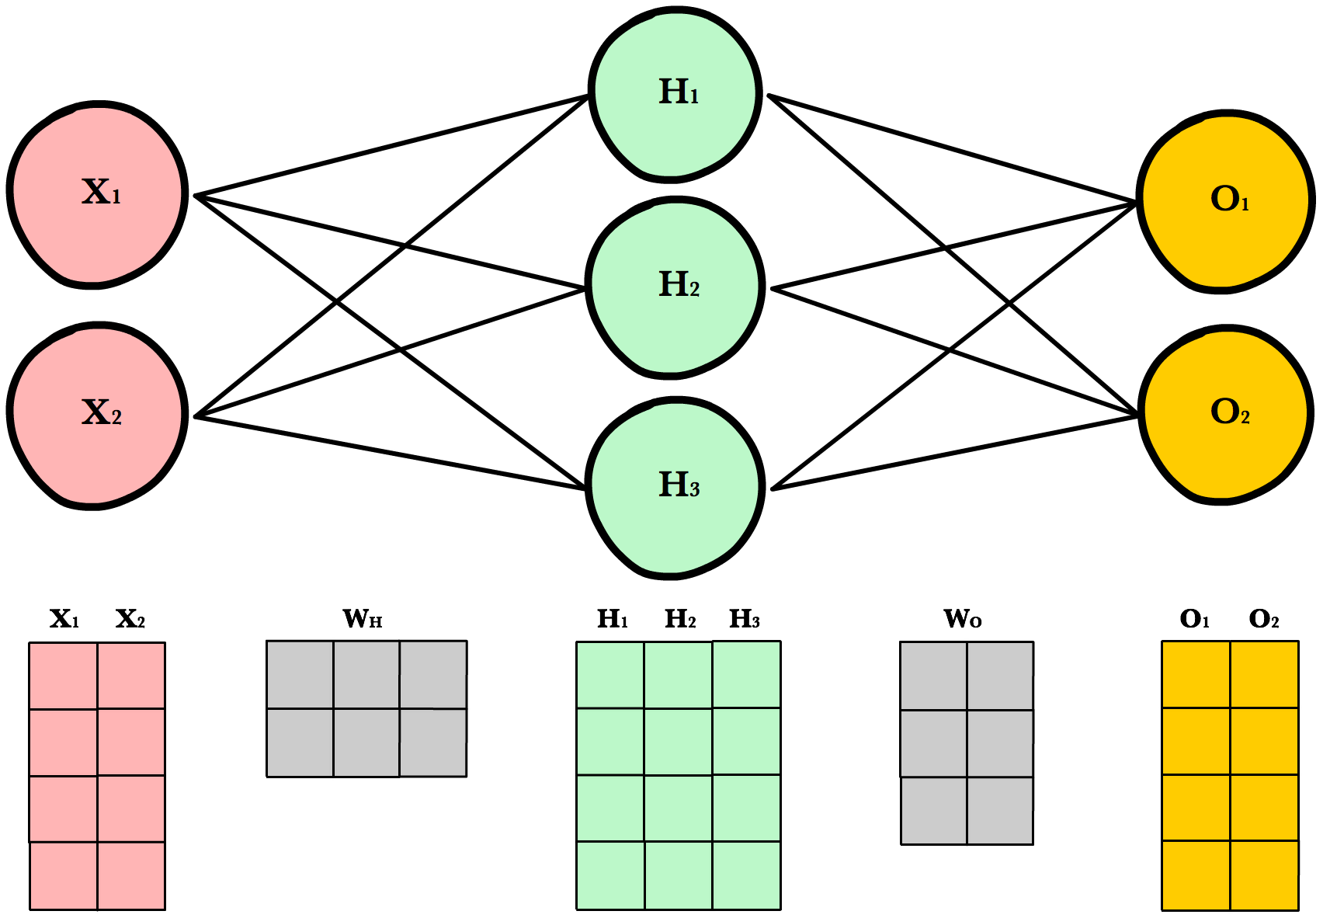

CONCEPTOS BÁSICOS
Notes:
Tradicionalmente se ha trabajado con redes densas…

Slide 6
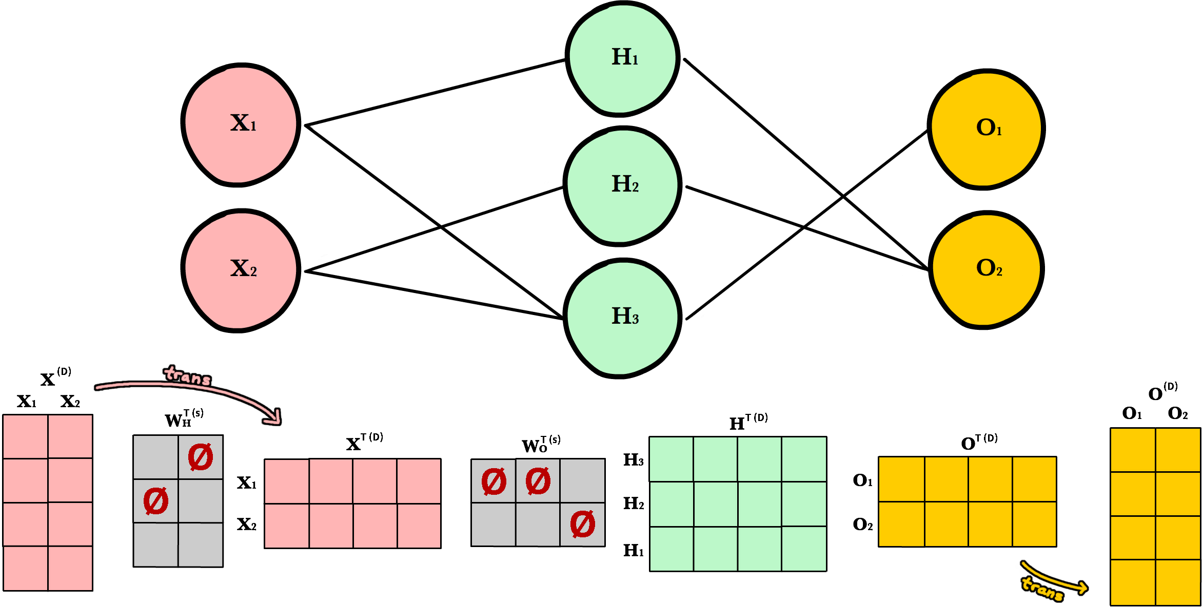
CONCEPTOS BÁSICOS
Notes:
Un método para eliminar cálculos

Slide 7
CONCEPTOS BÁSICOS
Arquitectura point-to-point
Fully unrolled
Data-specific
Basada en FMA
Notes:
Un método para eliminar cálculos

Slide 8
CONCEPTOS BÁSICOS
x | y | Posición
0 | 0 | 0
0 | 1 | 1
1 | 1 | 2
3 | 0 | 3
3 | 1 | 4
w₀₀ | w₀₁ | w₁₁ | w₃₀ | w₃₁
Notes:
Para construir un programa fully unrolled o point to point de forma programática, la lógica es la siguiente

Slide 9
CONCEPTOS BÁSICOS
0 | 1
0 | 1 | 2 | 3
x | pos | y
out[0] += w[0] · x[0]
out[0] += w[1] · x[1]
out[1] += w[2] · x[1]
out[3] += w[3] · x[0]
out[3] += w[4] · x[1]
x | y | Posición
0 | 0 | 0
0 | 1 | 1
1 | 1 | 2
3 | 0 | 3
3 | 1 | 4
0 | 1 | 2 | 3 | 4
w₀₀ | w₀₁ | w₁₁ | w₃₀ | w₃₁

Slide 10
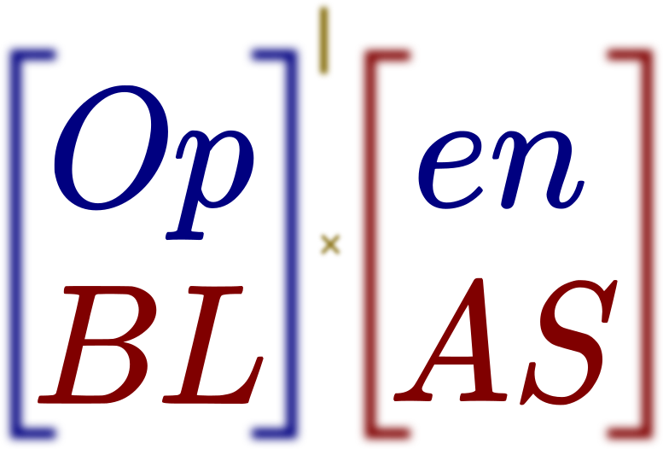

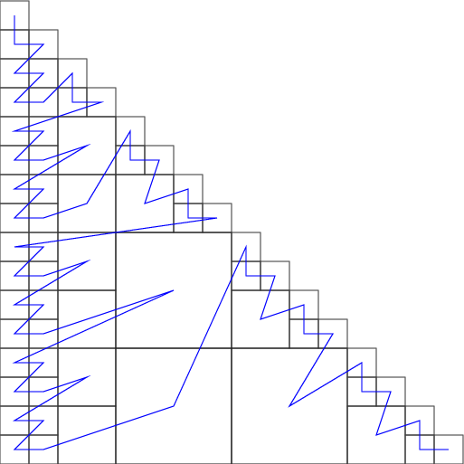
PRUEBA DE CONCEPTO
cblas_?gemm()
DENSA
BLAS_?usmm
DISPERSA
librsb
+=
P2P

Slide 11

PRUEBA DE CONCEPTO
Ventajas e inconvenientes
Creación y entrenamiento
Perfilado y medida del rendimiento
Extensibilidad
Genericidad en la generación de código

Slide 12
PRUEBA DE CONCEPTO
Datos
Ejecución
Resultados
Código
Notes:
El proceso se puede resumir en….

Slide 13
PRUEBA DE CONCEPTO
Datos
Ejecución
Resultados
Código
Código
Modelo
Generación

Slide 14
PRUEBA DE CONCEPTO
Datos
Ejecución
Resultados
Código
Código
Modelo
Generación

Slide 15
PRUEBA DE CONCEPTO
Datos
Ejecución
Resultados
Código
Creación y entrenamiento
tamano_entrada = 24
h0_size = 5
h1_size = 3
model = tf.keras.models.Sequential(name="MySampleModel")
model.add(tf.keras.layers.InputLayer((tamano_entrada,)))
model.add(tf.keras.layers.Dense(units=h0_size, activation="sigmoid"))
model.add(tf.keras.layers.Dense(units=h1_size, activation="sigmoid"))
model.add(tf.keras.layers.Dense(units=1, activation="sigmoid"))
model.build()
model.compile(loss=fn_perdida, optimizer=optimizador, metrics=metrica)
Notes:
Dos secciones

Slide 16
PRUEBA DE CONCEPTO
Datos
Ejecución
Resultados
Código
Creación y entrenamiento
num_epochs = 500
history = model.fit(x=lote_entrenamiento[0], y = lote_entrenamiento[1], batch_size = 20, epochs=num_epochs)
history.history
_, precission = model.evaluate(lote_entrenamiento[0], lote_entrenamiento[1], verbose=0)
print('\nBaseline test accuracy: ', precission)
keras_orig_file_path = os.path.join(os.getcwd(), 'MySampleModel.h5')
tf.keras.models.save_model(model, keras_orig_file_path, include_optimizer=False)
Notes:
Tres secciones

Slide 17
PRUEBA DE CONCEPTO
Datos
Ejecución
Resultados
Código
Código
Modelo
Generación
Notes:
A continuación comento la generación de código…
Esta parte es un poco densa, pero lo importante es mostrar en líneas generales los procesos de generación de código y extracción de datos.
El código se puede consultar en mayor detalle en la memoria del trabajo, así como en el repositorio en GitHub del proyecto.

Slide 18
PRUEBA DE CONCEPTO
Datos
Ejecución
Resultados
Código
Extracción de pesos y bias – Denso I
for layer in MY_MODEL.layers: idx+=1
hardcoded_data += (f"#define LAYER{idx}_SIZE {len(layer.get_weights()[0][0])}\n")
weight = "".join("".join(layer) for layer in np_array_to_hex( \ layer.get_weights()[0], FLOAT_LE))
hardcoded_data += (f"const fp32 * layer{idx}_weights = (fp32 *) \"" + r"\x" + \ r"\x".join(weight[i:i+2] for i in range(0, len(weight), 2)) + "\";\n")
bias = "".join("".join(layer) for layer in np_array_to_hex( \ [layer.get_weights()[1]], FLOAT_LE))
hardcoded_data += (f"const fp32 * layer{idx}_bias = (fp32 *) \"" + r"\x" + \ r"\x".join(bias[i:i+2] for i in range(0, len(bias), 2)) + "\";\n")

Slide 19
PRUEBA DE CONCEPTO
Datos
Ejecución
Resultados
Código
Extracción de pesos y bias – Denso II
#define LAYER1_SIZE 500
// [...]
#define LAYER4_SIZE 1200
// [...]
#define LAYER9_SIZE 50
const fp32 * layer9_weights = (fp32 *) "\x21\x05 [...] \x07\x3c";
const fp32 * layer9_bias = (fp32 *) "\xd6\xac [...] \x7d\xbb";
#define LAYER10_SIZE 1
const fp32 * layer10_weights = (fp32 *) "\x44\xde [...] \x88\x3e";
const fp32 * layer10_bias = (fp32 *) "\xac\x37\x62\x3d";

Slide 20
PRUEBA DE CONCEPTO
Datos
Ejecución
Resultados
Código
Extracción de pesos y bias – Disperso I
for num_layer, layer in enumerate(MY_MODEL.layers,1): nonzero_count = np.count_nonzero(layer.get_weights()[0])
layer_num_weights = f'const fp32 * layer{num_layer}_weights = (fp32 *) \“’
layer_num_nonzero = f'#define layer{num_layer}_nz {nonzero_count}’
layer_num_idx_i = f'const int layer{num_layer}_i[layer{num_layer}_nz] = {{‘
layer_num_idx_j = f'const int layer{num_layer}_j[layer{num_layer}_nz] = {{‘
hardcoded_data += (f"#define LAYER{num_layer}_SIZE {len(layer.get_weights()[0][0])}\n")
for idx,value in enumerate(layer.get_weights()[0]):
for item in np.nonzero(value)[0]:
temp_layer_num_weight = f'{np_value_to_hex(value[item], FLOAT_LE)}’
layer_num_weights += r"\x" + r"\x".join(temp_layer_num_weight[i:i+2] for i in \ range(0, len(temp_layer_num_weight), 2))
layer_num_idx_i += f'{idx},’
layer_num_idx_j += f'{item},'

Slide 21
PRUEBA DE CONCEPTO
Datos
Ejecución
Resultados
Código
Extracción de pesos y bias – Disperso II
layer_num_weights += '\";’
layer_num_idx_i = layer_num_idx_i[:-1] + '};’
layer_num_idx_j = layer_num_idx_j[:-1] + '};’
hardcoded_data += f'{layer_num_nonzero}\n’
hardcoded_data += f'{layer_num_weights}\n’
hardcoded_data += f'{layer_num_idx_i}\n’
hardcoded_data += f'{layer_num_idx_j}\n’
bias = "".join("".join(layer) for layer in np_array_to_hex([layer.get_weights()[1]], \ FLOAT_LE))
hardcoded_data += ( f"const fp32 * layer{num_layer}_bias = (fp32 *) \"" + r"\x" + \ r"\x".join(bias[i:i+2] for i in range(0, len(bias), 2)) + "\";\n" )

Slide 22
PRUEBA DE CONCEPTO
Datos
Ejecución
Resultados
Código
Extracción de pesos y bias – Disperso III
#define LAYER1_SIZE 500
#define layer1_nz 120
const fp32 * layer1_weights = (fp32 *) "\x1c\xfd [...] \xd9\xbd";
const int layer1_i[layer1_nz] = {0,0,0,1,1,1,2,2, [...] ,23,23,23,23};
const int layer1_j[layer1_nz] = {49,143,233,279, [...] ,298,360,494};
const fp32 * layer1_bias = (fp32 *) "\x96\xdc\xe3\xb0";
#define LAYER10_SIZE 1
#define layer10_nz 1
const fp32 * layer10_weights = (fp32 *) "\x3a\xcc\x3e\x3d";
const int layer10_i[layer10_nz] = {43};
const int layer10_j[layer10_nz] = {0};
const fp32 * layer10_bias = (fp32 *) "\xcb\x56\x53\x3f";

Slide 23
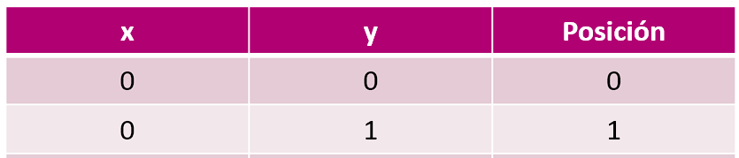
PRUEBA DE CONCEPTO
Datos
Ejecución
Resultados
Código
Extracción de pesos y bias - Point-to-point (p2p) I
for num_layer, layer in enumerate(MY_MODEL.layers,1):
current_layer_lud = {}
weights_transposed_layer = layer.get_weights()[0].transpose()
layer_num_weights = f'const fp32 * layer{num_layer}_weights = (fp32 *) \"' hardcoded_data.append(f"#define LAYER{num_layer}_SIZE {len(layer \ .get_weights()[0][0])}\n")
temp_idx = 0
for idx,value in enumerate(weights_transposed_layer):
for item in np.nonzero(value)[0]:
temp_layer_num_weight = f'{np_value_to_hex(value[item], FLOAT_LE)}'
layer_num_weights += r"\x" + r"\x".join(temp_layer_num_weight[i:i+2] for i in \ range(0, len(temp_layer_num_weight), 2))
current_layer_lud[(idx,item)] = temp_idx
temp_idx += 1

Slide 24
PRUEBA DE CONCEPTO
Datos
Ejecución
Resultados
Código
Extracción de pesos y bias - Point-to-point (p2p) II
hardcoded_data.append(f'{layer_num_weights}\";\n')
hardcoded_data.append(f'// DEBUG: POSITIONS = {current_layer_lud}\n')
bias = "".join("".join(layer) for layer in np_array_to_hex([layer.get_weights()[1]], \ FLOAT_LE))
hardcoded_data.append( f"const fp32 * layer{num_layer}_bias = (fp32 *) \"" + r"\x" + \ r"\x".join(bias[i:i+2] for i in range(0, len(bias), 2)) + "\";\n" )
# Finally add the LUD to the list of luds
list_layers_lud.append(current_layer_lud)
# Join the data list for improved performance
hardcoded_data = "".join(hardcoded_data)

Slide 25
PRUEBA DE CONCEPTO
Datos
Ejecución
Resultados
Código
Extracción de pesos y bias - Point-to-point (p2p) III
#define LAYER1_SIZE 500
const fp32 * layer1_weights = (fp32 *) "\x2b\x0b [...] \xd9\xbd";
// DEBUG: POSITIONS = {(2, 2): 0, [...] , (494, 23): 119}
const fp32 * layer1_bias = (fp32 *) "\x96\xdc [...] \xe3\xb0";
#define LAYER4_SIZE 1200
// DEBUG: POSITIONS = {(0, 106): 0, (0, 331): 1, (1199, 841): 11999}
#define LAYER10_SIZE 1
const fp32 * layer10_weights = (fp32 *) "\x3a\xcc\x3e\x3d";
// DEBUG: POSITIONS = {(0, 43): 0}
const fp32 * layer10_bias = (fp32 *) "\xcb\x56\x53\x3f";

Slide 26
PRUEBA DE CONCEPTO
Datos
Ejecución
Resultados
Código
Código
Modelo
Generación

Slide 27
PRUEBA DE CONCEPTO
Datos
Ejecución
Resultados
Código
Multiplicación
Aplicar bias
Transferencia
cblas_?gemm
FMA
map_and_bias__?
map_and_bias__?
BLAS_?usmm

Slide 28
PRUEBA DE CONCEPTO
Datos
Ejecución
Resultados
Código
map_and_bias__?
Datos
Bias

Slide 29

PRUEBA DE CONCEPTO
Datos
Ejecución
Resultados
Código
map_and_bias__?
Datos
Bias

Slide 30
PRUEBA DE CONCEPTO
Datos
Ejecución
Resultados
Código
map_and_bias__?
Datos
Bias

Slide 31
PRUEBA DE CONCEPTO
Datos
Ejecución
Resultados
Código
Lógica – Denso I
idx = 0
for layer in MY_MODEL.layers:
idx+=1
algebra_ops += f"#ifdef VERBOSE\nfprintf(stderr, [...] \n"
algebra_ops += f"clock_gettime(CLOCK_MONOTONIC_RAW, &start);\n"
algebra_ops += f"cblas_sgemm([...] layer{idx}_out, [...]);\n"
algebra_ops += f"clock_gettime(CLOCK_MONOTONIC_RAW, &end); [...]\n"
algebra_ops += f"#ifdef VERBOSE\nfprintf(stderr, [...] \n"
algebra_ops += f"clock_gettime(CLOCK_MONOTONIC_RAW, &start);\n"
algebra_ops += f"map_and_bias__fp32(layer{idx}_out [...] );\n"
algebra_ops += f"clock_gettime(CLOCK_MONOTONIC_RAW, &end); [...]\n"

Slide 32
PRUEBA DE CONCEPTO
Datos
Ejecución
Resultados
Código
Lógica – Denso II
#ifdef VERBOSE
fprintf(stderr, "*** ["BOLDGREEN"TIME"RESET"] SGEMM %s x %s ", "layer0", "layer1");
#endif
clock_gettime(CLOCK_MONOTONIC_RAW, &start);
cblas_sgemm(CblasRowMajor, CblasNoTrans, CblasNoTrans, input_dim, LAYER1_SIZE, LAYER0_SIZE, 1.f, (float *) layer0_out, LAYER0_SIZE, (float *) layer1_weights, LAYER1_SIZE, 0.f, (float *) layer1_out, LAYER1_SIZE);
clock_gettime(CLOCK_MONOTONIC_RAW, &end);
elapsed_us = (end.tv_sec - start.tv_sec) * 1000000 + (end.tv_nsec - start.tv_nsec) / 1000;
delta_gemm_us += elapsed_us;
#ifdef VERBOSE
fprintf(stderr, "took %d µs ***\n", elapsed_us);
#endif

Slide 33
PRUEBA DE CONCEPTO
Datos
Ejecución
Resultados
Código
Lógica – Denso III
#ifdef VERBOSE
fprintf(stderr, "*** ["BOLDGREEN"TIME"RESET"] Map and Bias %s with %s function ", "layer1_out", "sigmoid__fp32");
#endif
clock_gettime(CLOCK_MONOTONIC_RAW, &start);
map_and_bias__fp32(layer1_out, layer1_bias, input_dim, LAYER1_SIZE, 'N', sigmoid__fp32);
clock_gettime(CLOCK_MONOTONIC_RAW, &end);
elapsed_us = (end.tv_sec - start.tv_sec) * 1000000 + (end.tv_nsec - start.tv_nsec) / 1000;
delta_map_bias_us += elapsed_us;
#ifdef VERBOSE
fprintf(stderr, "took %d µs ***\n", elapsed_us);
#endif

Slide 34
PRUEBA DE CONCEPTO
Datos
Ejecución
Resultados
Código
Lógica – Disperso I
for idx, layer in enumerate(MY_MODEL.layers, 1):
[...]
algebra_ops += f"clock_gettime(CLOCK_MONOTONIC_RAW, &start);\n"
algebra_ops += f"BLAS_susmm(blas_rowmajor, blas_trans, input_dim, 1.f, layer{idx}_sp_weights, (float *) layer{idx-1}_out, input_dim, (float *) layer{idx}_out, input_dim);\n"
algebra_ops += f"clock_gettime(CLOCK_MONOTONIC_RAW, &end);
[...]

Slide 35
PRUEBA DE CONCEPTO
Datos
Ejecución
Resultados
Código
Lógica – Disperso II
layer1_sp_weights = BLAS_suscr_begin(LAYER0_SIZE, LAYER1_SIZE);
BLAS_suscr_insert_entries(layer1_sp_weights, layer1_nz, (float *) layer1_weights, layer1_i, layer1_j);
BLAS_suscr_end(layer1_sp_weights);
[...]
fprintf(stderr, "*** ["BOLDGREEN"TIME"RESET"] SUSMM %s(T) x %s(T) ", "layer1", "layer0");
clock_gettime(CLOCK_MONOTONIC_RAW, &start);
BLAS_susmm([...]);
clock_gettime(CLOCK_MONOTONIC_RAW, &end);
elapsed_us = (end.tv_sec - start.tv_sec) * 1000000 + (end.tv_nsec - start.tv_nsec) [...]
fprintf(stderr, "took %d µs ***\n", elapsed_us);

Slide 36
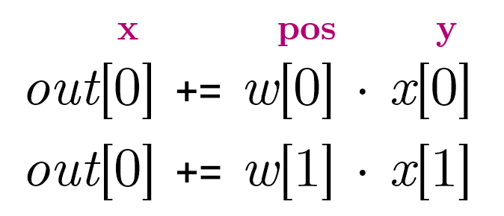
PRUEBA DE CONCEPTO
Datos
Ejecución
Resultados
Código
Lógica – Point-to-point (p2p) I
# Parallel instruction hardcoding
with ProcessPoolExecutor(max_workers=cpu_count()) as executor:
pool_res = executor.map(p2p.codegen.fn_algebra_ops, [(idx,list_layers_lud[idx-1],
MAP_ALGORITHM) for idx, _ in enumerate(MY_MODEL.layers,1)])
algebra_ops += "".join(pool_res)
-------------------------------------------------------------------------------------------
def fn_algebra_ops(args):
idx, local_layer_lud, MAP_ALGORITHM = args
[...] local_p2p_ops = []
for x,y in local_layer_lud.keys():
local_p2p_ops.append(f"temp_output[{x}].val += layer{idx}_weights[{local_layer_lud[
(x,y)]}].val * temp_input[{y}].val;\n")
[...] return "".join(local_algebra_ops)

Slide 37
PRUEBA DE CONCEPTO
Datos
Ejecución
Resultados
Código
Lógica – Point-to-point (p2p) II
#pragma omp master
clock_gettime(CLOCK_MONOTONIC_RAW, &time_start);
#pragma omp for
for(int k = 0; k < input_dim; k++){
temp_input = layer0_out + k*LAYER0_SIZE;
temp_output = layer1_out + k*LAYER1_SIZE;
temp_output[2].val += layer1_weights[0].val * temp_input[2].val;
temp_output[6].val += layer1_weights[1].val * temp_input[16].val;
[...]
temp_output[494].val += layer1_weights[119].val * temp_input[23].val;
}
#pragma omp master
clock_gettime(CLOCK_MONOTONIC_RAW, &time_end);

Slide 38
PRUEBA DE CONCEPTO
Datos
Ejecución
Resultados
Código
Lógica – Point-to-point (p2p) III
#pragma omp master
clock_gettime(CLOCK_MONOTONIC_RAW, &time_start);
map_and_bias__fp32(layer1_out+start*LAYER1_SIZE, layer1_bias, end-start, LAYER1_SIZE, 'N’,
sigmoid__fp32);
#pragma omp barrier
#pragma omp master
clock_gettime(CLOCK_MONOTONIC_RAW, &time_end);
#pragma omp parallel private(temp_input, temp_output)
{
#if defined(_OPENMP)
int num_threads = omp_get_num_threads();
int thread_id = omp_get_thread_num();
int start = (input_dim / num_threads) * thread_id + ((thread_id <
input_dim % num_threads) ? thread_id : input_dim % num_threads);
int end = (input_dim / num_threads) * (thread_id + 1) + ((thread_id <
input_dim % num_threads) ? thread_id + 1 : input_dim % num_threads);

Slide 39
PRUEBA DE CONCEPTO
Datos
Ejecución
Resultados
Código
Datos

Slide 40
PRUEBA DE CONCEPTO
Datos
Ejecución
Resultados
Código
Extracción de datos de entrada
my_stdout = sys.stdout
with open('input.txt', 'w') as f:
sys.stdout = f
# Print dims to beginning of file
print(len(lote_entrenamiento[0]))
# and data to the rest of it
for arr in lote_entrenamiento[0]:
print(*arr.numpy().tolist(), sep=',')
# Finally restore stdout
sys.stdout = my_stdout

Slide 41
MEDIDA DEL RENDIMIENTO
Datos
Ejecución
Resultados
Código
Ejecución

Slide 42
MEDIDA DEL RENDIMIENTO
Datos
Ejecución
Resultados
Código
Denso vs Disperso vs Point-to-point
Redes muy grandes
100k y 1M datos de entrada
Estado del arte
https://github.com/forcegk/HPC_TFM/raw/master/res/measurements/data_speedups.xlsx

Slide 43
MEDIDA DEL RENDIMIENTO
Datos
Ejecución
Resultados
Código
Metodología
Partición compute2 del clúster Plutón
Compilación
Ejecución
Interpretación
run_tests.sh
create_summary.sh
create_avg.sh
https://github.com/forcegk/HPC_TFM/tree/master/res/scripts

Slide 44
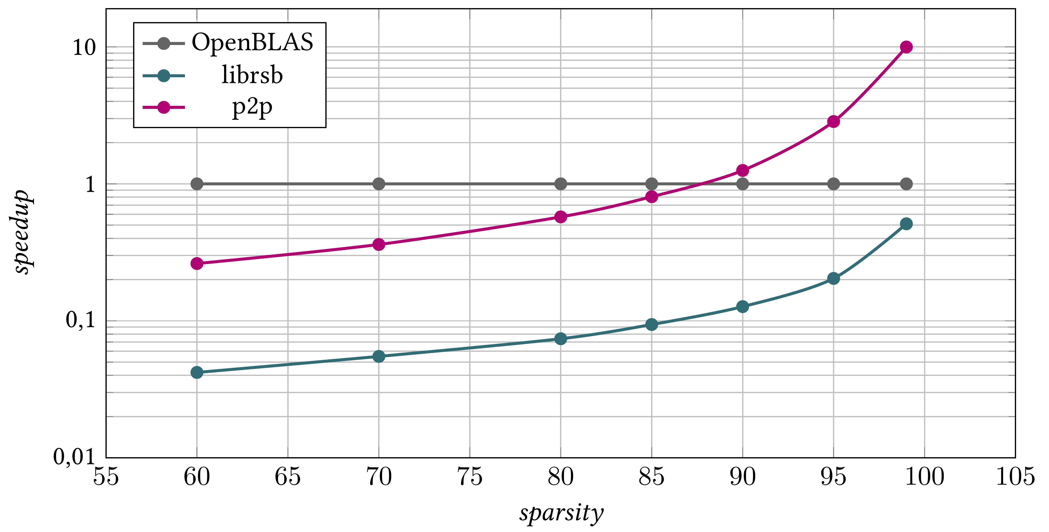
MEDIDA DEL RENDIMIENTO
Datos
Ejecución
Resultados
Código
Speedup para 100k

Slide 45
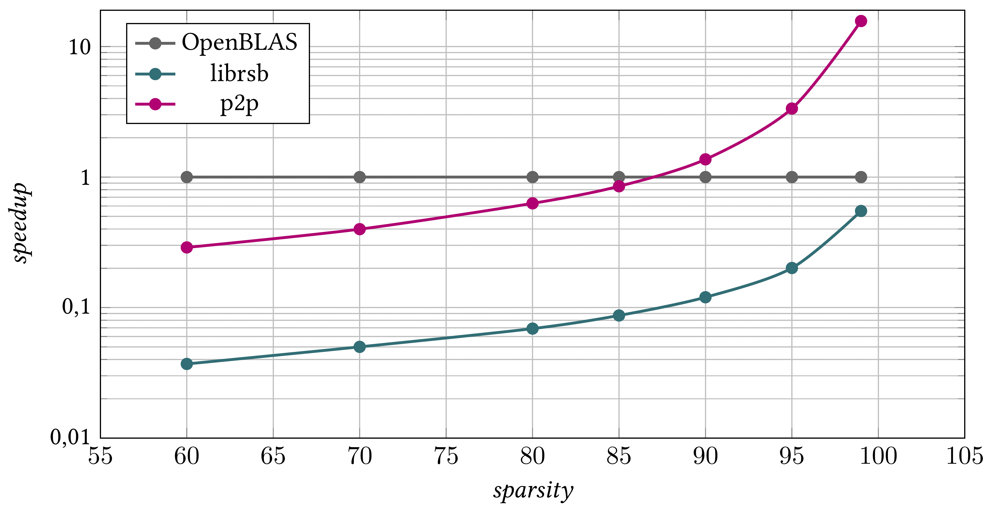
MEDIDA DEL RENDIMIENTO
Datos
Ejecución
Resultados
Código
Speedup para 1M

Slide 46
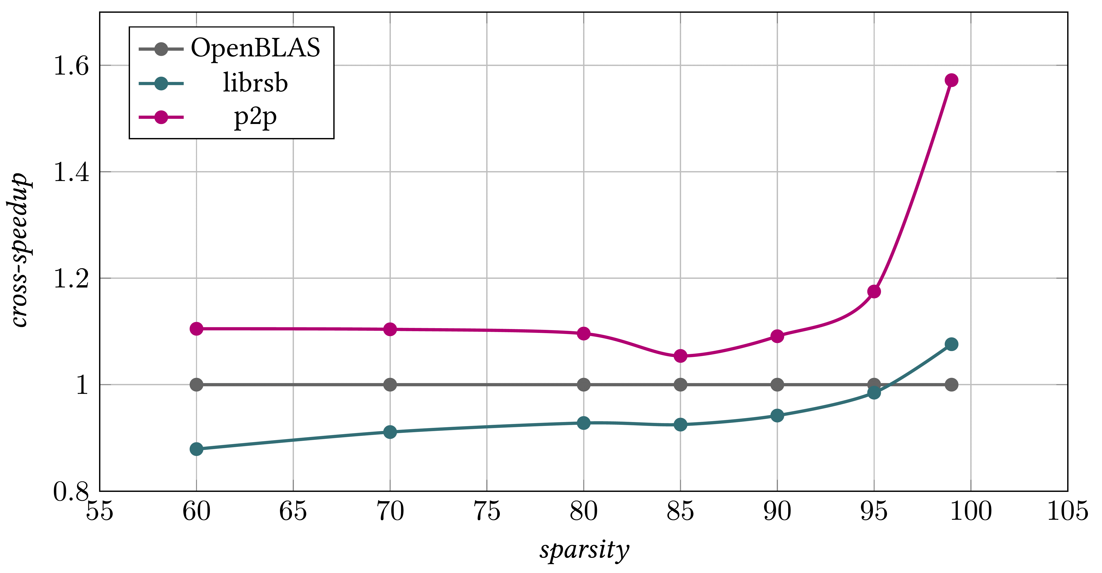
MEDIDA DEL RENDIMIENTO
Datos
Ejecución
Resultados
Código
Cross-speedup

Slide 47
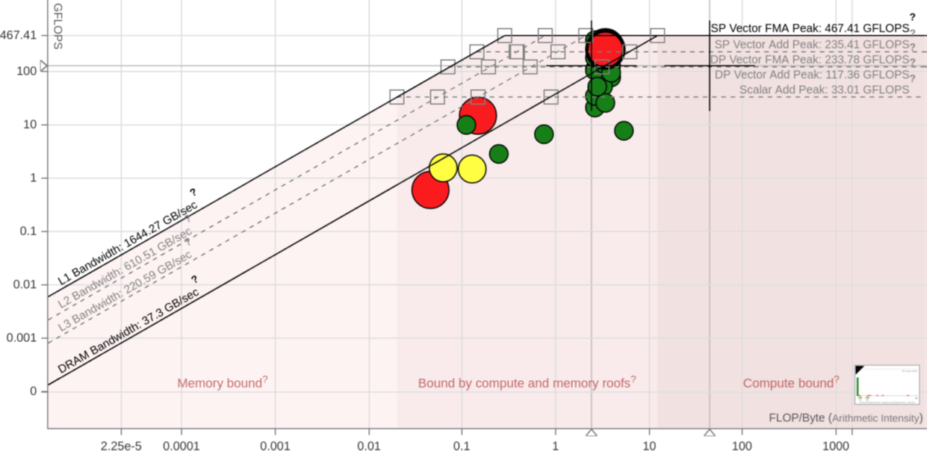
MEDIDA DEL RENDIMIENTO
Datos
Ejecución
Resultados
Código
OpenBLAS/MKL vs Point-to-point

Slide 48
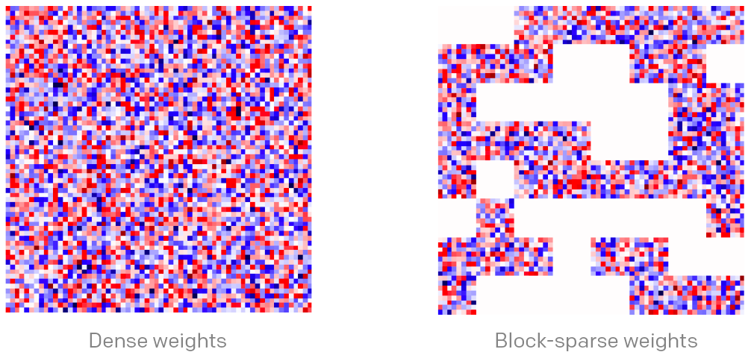
MEDIDA DEL RENDIMIENTO
Datos
Ejecución
Resultados
Código
Puntos fuertes
Mejor rendimiento en matrices dispersas genéricas ~87.5%
Paralelizado con OpenMP
Código NO:
Vectorizado (SLP)
Reordenado
Diseñado para hardware ad hoc
Otras implicaciones
Mayor presión en la caché de instrucciones
Virtualmente duplicación del tamaño de L1 (I+D)

Slide 49
CONCLUSIONES
Conceptos básicos y de bajo nivel
Estado del arte y desafíos futuros
Prueba de concepto
Densa con BLAS
Dispersa con Sparse BLAS
Point-to-point
Perfilado de todas las redes
Líneas futuras

Slide 50
LÍNEAS FUTURAS
Desarrollo en espiral
Mejora de la lógica del programa
Contadores PAPI
MACVETH
Continuación
Desarrollo en el marco de una tesis doctoral
Creación de una utilidad standalone

Slide 51
PREGUNTAS
Notes:
Y bueno, hasta aquí mi presentación.
Muchas gracias por su atención, y quedo a su disposición para las preguntas que puedan tener.

